Slide 1
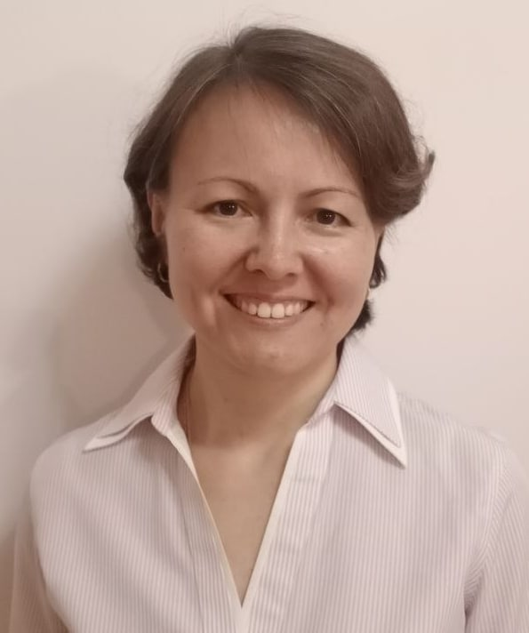
к.ю.н. Кауракова Мария Викторовна
Доцент Департамента правового регулирования экономической деятельности
Член Российской ассоциации международного права, Азиатского международного арбитражного центра, Европейской ассоциации международного частного права
Эксперт Российского газового общества
Руководитель направления рецензирования научных публикаций Международного научно-практического юридического журнала «Евразийская адвокатура»
Автор научных статей и монографий в российских и зарубежных изданиях

